Slide 1


إدارة الصراعات

Slide 2
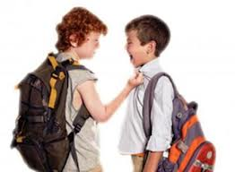
فعالية رقم 1
شاهد الصورة وأجب عن الاسئلة التي تليها

Slide 3
1- ما هو الصراع حسب تصورك ؟
2- من هي الأطراف المشتركة في الصراع ؟
3- من تؤيد من بين الأطراف ؟ ولماذا ؟
4- صف شعورك لو كنت مكان أحد الأطراف ؟

Slide 4
فعالية رقم 2
عزيزي الطالب أمعن النظر في الصورة المعطاة
وحاول كتابة قصة ملائمة تروي قصة هذه الصورة
عن إدارة الصراعات وتقبل الاخر بكلماتك الجميله .

Slide 5


Slide 6
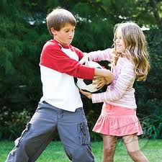
فعالية رقم 3
هل التصرف الذي نراه في الصورة مقبول او غير مقبول ؟ علل؟
أذكر قصة مشابهة حدثت معك .

Slide 7
"صراعٌ فَوْقَ الرَّفِّ ! " قصة للأطفال بقلم: يعقوب الشارونى
صراعٌ فَوْقَ الرَّفِّ !
حكايات حول السلام الاجتماعي ( يعقوب الشارونى(
على رفٍّ في بيتِ الصغيرَيْنِ رشا ورشاد ، التفتَ كتابُ المطالعةِ المدرسِىُّ إلى يمينِهِ ، فوجدَ كتابًا قصصِيًّا كلُّهُ رسومٌ مُلوَّنةٌ مطبوعًا بحروفٍ جميلةٍ كبيرةٍ .
اهتزَّ الكتابُ المدرسي في قلقٍ ، ولامَسَ غِلافَ الكتابِ القصصِىِّ وقالَ له : " هذا الرفُّ كانَ مُخصَّصًا لى وحدى ، فما الذى جاءَ بكَ إلى هنا ؟! "
قالَ الكتابُ القصصِىُّ : " رشا ورشاد يُحِبَّانِ قصصى ورسومى " .
قالَ الكتابُ المدرسِىُّ : " لكننى أنا الذى أعلِّمُهم إجادةَ اللغةِ العربيةِ ، والكلماتِ الجديدةَ ، ويتدرَّبونَ معى على أساليبِ التعبيرِ الرشيقةِ البليغةِ " .
تــَـمايَلَ الكتابُ القصصِىُّ فى رشاقةٍ ، فظهرَتْ صفحاتــُـهُ المُلوَّنةُ وقالَ :
" لكننى أنا الذى أثيرُ خيالَ الأطفالِ وأُشجِّعُهم على مزيدٍ من القراءةِ ، بما أحتويه من جاذبيةٍ وتشويقٍ . ولا يحتاجونَ معى إلى مُدرِّسٍ يشرحُ الكلماتِ الصعبةَ أو العباراتِ غيرَ المفهومةِ " .

Slide 8
هنا أحسَّ الكتابُ المدرسِىُّ بالضيقِ وقالَ :
" قد يُحِبُّكَ الأطفالُ لكنهم يحترمونني أنا ، فمن غيرِ معاونتي لهم لن يُجيـدوا قراءةَ ما تقدِّمُهُ أنت وأصحابُكَ من قِصَصٍ وشعرٍ ومسرحٍ ومعلوماتٍ " .
وأدرك الكتــابُ القصصِــىُّ سخافــةَ هــذا التفاخــرِ بينــَـهُ وبيــنَ الكتابِ المدرسِىِّ ، فقالَ فى رحابةِ صدرٍ : " الصحيحُ أنه لا يُمكِنُ أن يستغنِىَ أحدُنا عن صاحبهِ ، لكى يستخدمَ الأطفالُ ما تعلَّموهُ معَكَ ، فى فهمِ ما أقدِّمُهُ أنا لهم " .

Slide 9
קישורים לסרטונים
http://www.youtube.com/watch?v=T64nM0WMC6Y
http://www.youtube.com/watch?v=ZsE5f50aVWk
https://www.youtube.com/watch?v=XFu8QTIpNUU
https://www.youtube.com/watch?v=QLjbCI3PKtY

Slide 10
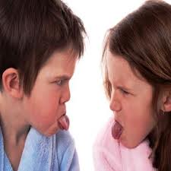
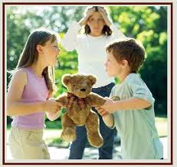
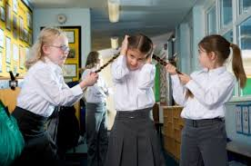
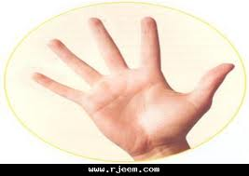
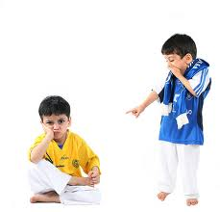
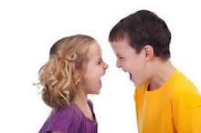
اليد السعيدة
شاهد الصور التي امامك وحاول كتابة حلول لهذه الصراعات .

Slide 11
أتمنى لكم عملا ممتعا
غزاله دغش
مرشدة مفتاح القلب

